Slide 1
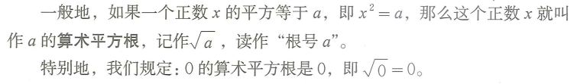

第二章： 实数
1. 实数
能表示为两个整数之比的数称为有理数。
无限不循环小数称为无理数。
有理数和无理数统称为实数，实数和数轴上的点一一对应。
2. 平方根和立方根

Slide 2


3. 二次根式
二次根式的乘法和除法法则
最简二次根式

Slide 3
